Slide 1
ЕПСКИ ЛИК КНЕЗА ЛАЗАРА
Млади и србистика
Фолклористички камп Вук Караџић
Невена Ристић
Средња музичка школа „Мокрањац“, Београд, II година
Ментор: мср Дејан Илић
Институт за књижевност и уметност, Београд

Slide 2
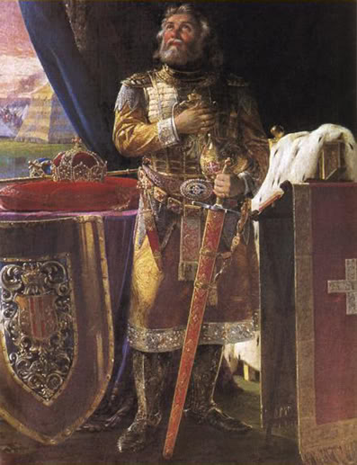
Правци истраживања
Косовска битка – велика „премјена” и централна тема српске епике, кнез Лазар као њен централни лик (уп. Милошевић Ђорђевић 1990: 30)
Развијена епска биографија: владар, ратник, мученик, светац
Епска стилизација лика кнеза Лазара
Однос кнежевог лика према целини косовске епике

Slide 3
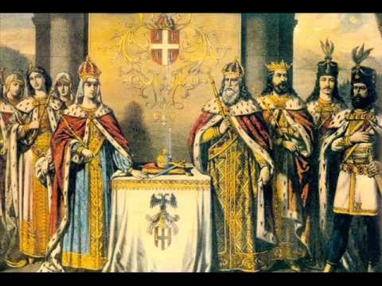
Женидба кнеза Лазара и његова породична улога
Женидба као подвиг
Душановa иницијатива → напрасита реакција Југовића (недостојно порекло)
Југ Богдан и књиге староставне – судбинска предодређеност брака:
„Милица је Лазу суђеница, / На њему ће останути царство, / Са њоме ће царовати Лазо” (Вук II, 32).
Почетак Лазареве епске биографије
Легитимитет власти
Породична улога: однос према Милици

Slide 4

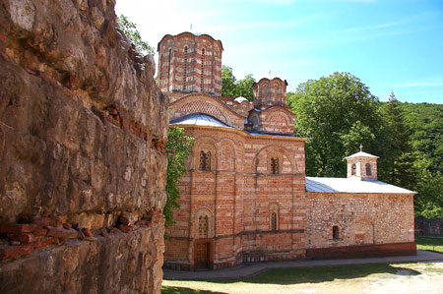
Кнез Лазар као владар
Лазар настављач немањићке владарске идеологије
Задужбинарство – старање о души (својој и народа)
  Варијанта зидања Раванице (Вук II, 35)
  - Милица као иницијатор зидања (подсећа на Немањиће)
  - Милошев савет о подизању цркве од камена
  Опет зидање Раванице (Вук II, 36)
  - негативна карактеризација Лазара (сачинити цркву већу и лепшу од свих)
  - Милошев савет
Лазар као војсковођа
- одговор на Муратов изазов;
- кнежева клетва;
- избор Небеског царства

Slide 5
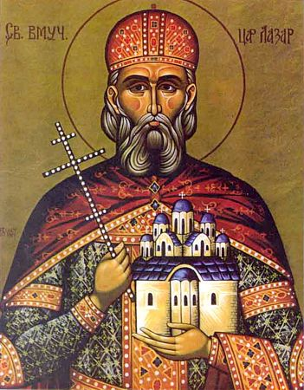
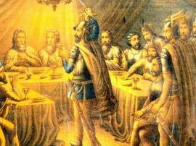
Мученик и светац
Лазарев подвиг у духу
Опредељење за Небеско царство
- „Земаљско је за малена царство, / А небеско увек и довека” (Вук II, 46).
- свесно жртвовање
- избор пре боја
Лазарево посвећење - Обретеније главе кнеза Лазара (Вук II, 53)
- мотив кефалофорије
- посмртна чуда
- молитва кнезу светитељу

Slide 6
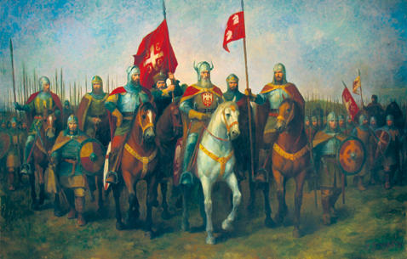
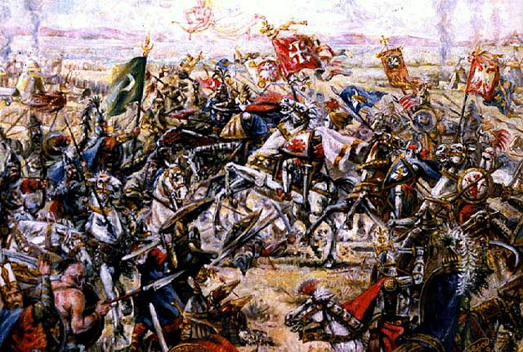
Закључак
Лазар – владар и светитељ
Лазар је приказан као вешт војсковођа, одговоран владар, баштиник немањићких традиција, задужбинар који поверени му народ уводи у Небеско царство.
Епска биографија почиње женидбом и завршава се посвећењем. На том путу „Све је свето и честито било / И миломе Богу приступачно“ (Вук II, 46).

Slide 7
Литература:
ИЗВОРИ
Вук II: Вук Стефановић Караџић, Српске народне пјесме, књ. II, Сабрана дела Вука Стефановића Караџића, Београд: Просвета, 1988.
ЛИТЕРАТУРА
Милошевић-Ђорђевић 1990: Нада Милошевић-Ђорђевић, Косовска епика, Београд: Завод за уџбенике и наставна средства.
Михаљчић 2001: Раде Михаљчић, Лазар Хребељановић: историја, култ, предање, Београд: Српска школска књига, Knowledge.
Петровић 2001: Соња Петровић, Косовска битка у усменој поезији, Београд: Гутенбергова галаксија.
Петровић 2010: Соња Петровић, „Женидба кнеза Лазара: епски модел и варијанте“, Philologia Mediana: годишњак за српску и компаративну књижевност, год. 2, бр. 2: 247–265.
Петровић 2010а: Соња Петровић, „Од камена ником ни камена: структурни модели песама о зидању Раванице“, у: Гордана Благојевић и Ивица Тодоровић (ур.), Традиција – фолклор – идентитет, Сремски Карловци: Академија СПЦ за уметност и конзервацију, 349–372.
Петровић 2011: Соња Петровић, „Обретеније главе кнеза Лазара у светлу култа светог кнеза у усменој и народној традицији“, Годишњак Катедре за српску књижевност са јужнословенским књижевностима, год. 6: 149–181.
Самарџија 2008: Снежана Самарџија, Биографије епских јунака, Београд: Друштво за српски језик и књижевност Србије

